Slide 1
Структура та обов’язки членів парламенту
Учнівський парламент – це добровільне об’єднання учнів, які об’єднані одною метою – покращити навчальні дні учнів.
Починаючи з цього року, форма парламенту тепер буде складатися з учнів 4-6 класів. На відміну від попередніх парламентів, цей парламент буде мати постійну форму, тобто учень буде учасником парламенту поки він не перейде до 7 класу, аде він забов’язаний проявляти активну участь у парламенті

Slide 2
«Учнівський парламент: Перезавантаження»
Чому саме перезавантаження? Тому що, починаючи з цього року буде чинний новий статут та нова форма парламенту.
Чи зміняться обов’язки парламенту? Так! Ми забов’язані вийти на новий рівень та зробити учнівські дні цікавішими та яскравішими

Slide 3
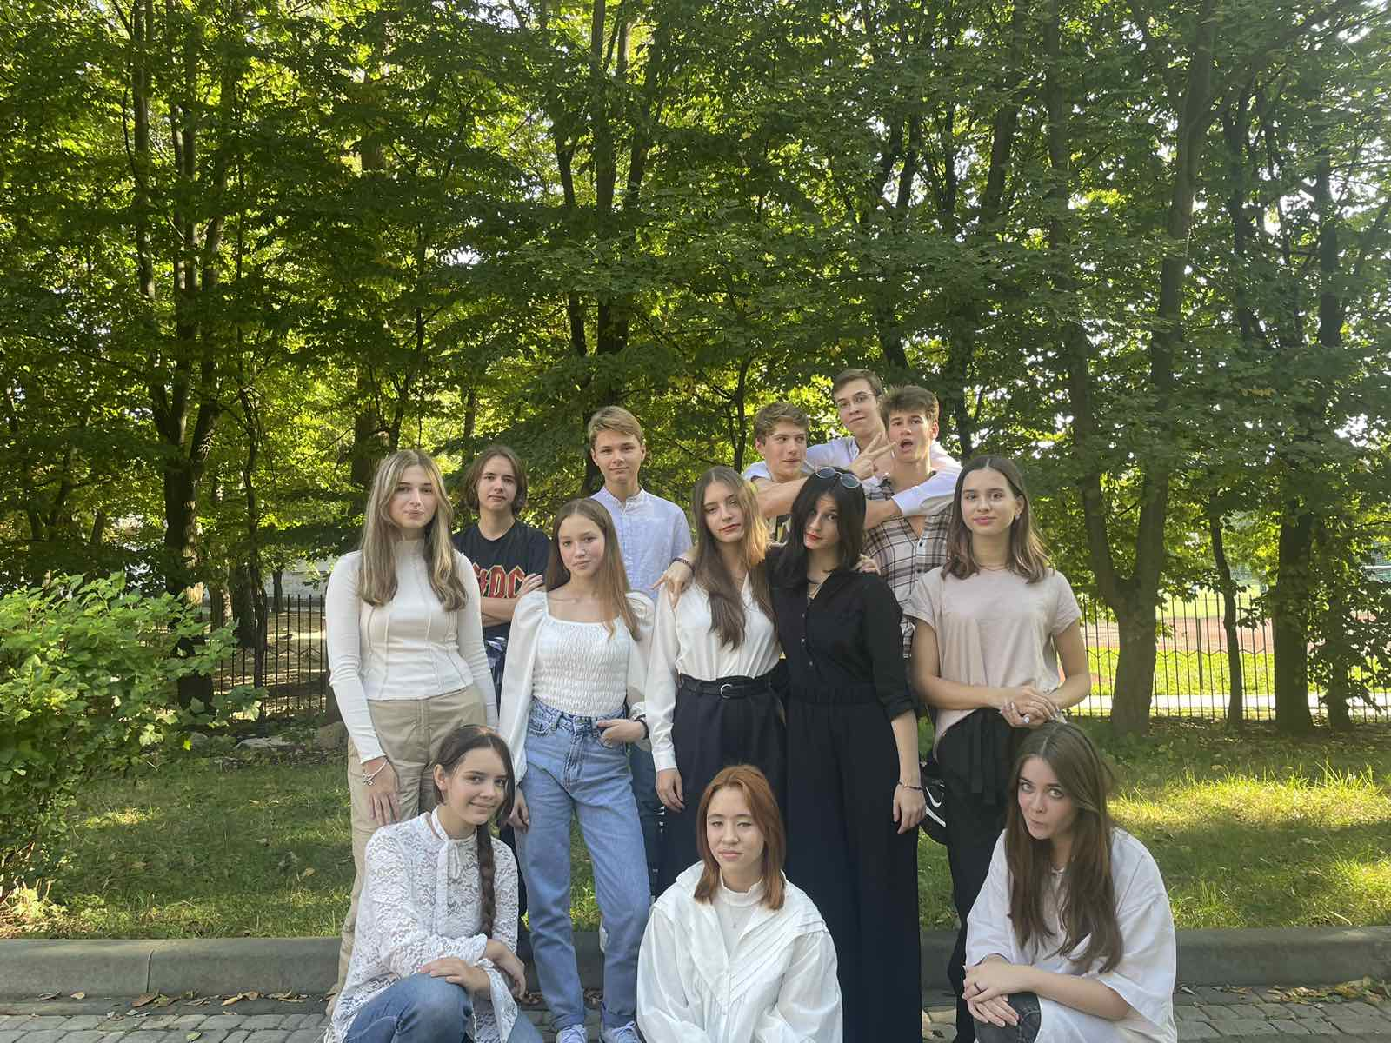
Учнівський парламент Львівської гімназії «Євшан»

Slide 4
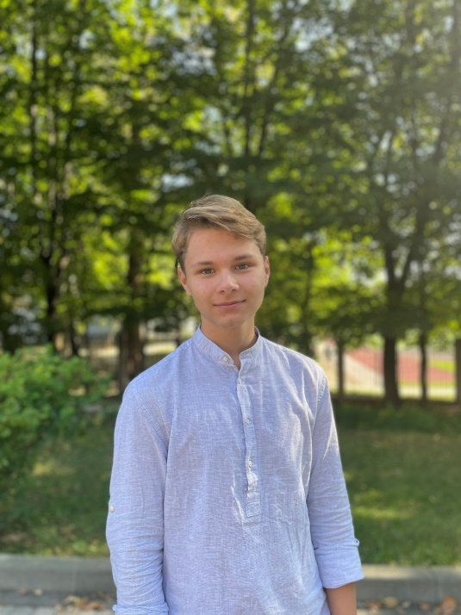
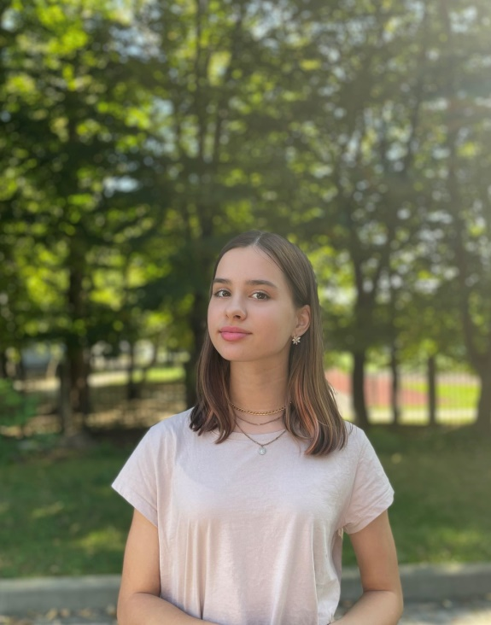
Склад парламенту та його обов’язки
Голова(або ж президент) – керує обов’язками парламенту. Веде засідання та співпрацює з чинним керівництвом гімназії
Заступник – якщо голова буде відсутній(-я), то заступник виконує його обов’язки. Так звана «права рука» голови
Чинний голова
Чинний
заступник

Slide 5
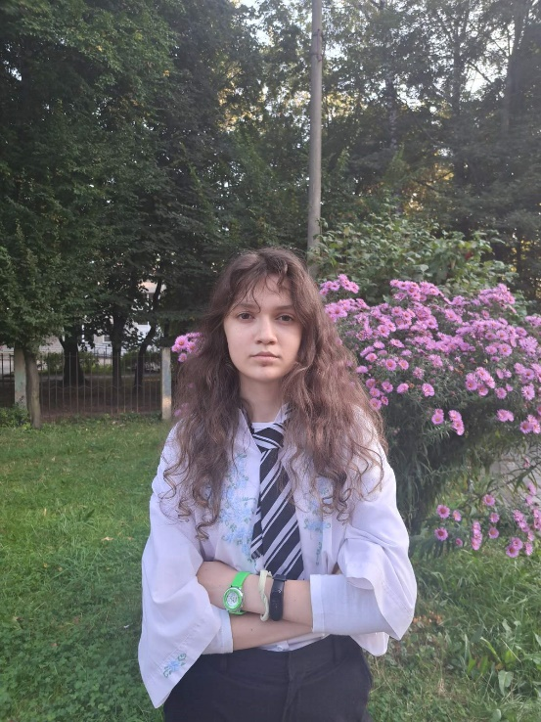
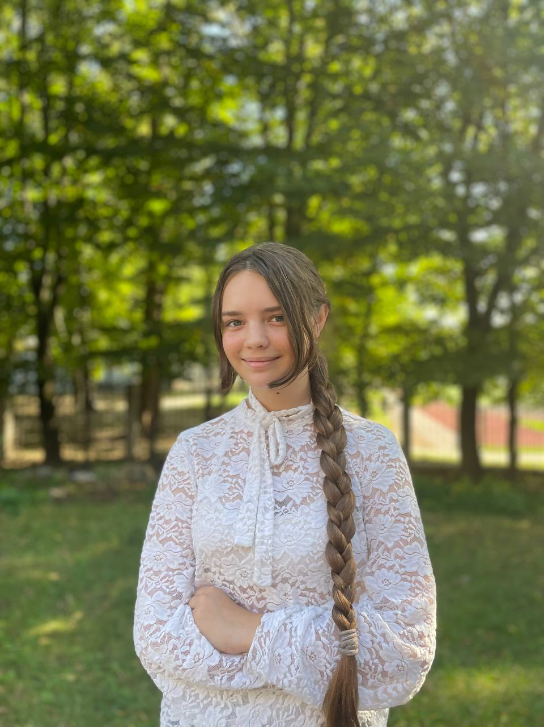
Секретар – відповідальний за збір інформації та питань які виникли, щоб обговорити їх на зборах.
Скарбник – відповідальний за всі фінансові процеси у парламенті. Слідкує за банківським станом

Slide 6
Комісії – організації, які відповідають за певну галузь роботи у парламенті
Комісії
Комісія з питань дозвілля
Комісія зі спорту
Комісія інформації

Slide 7
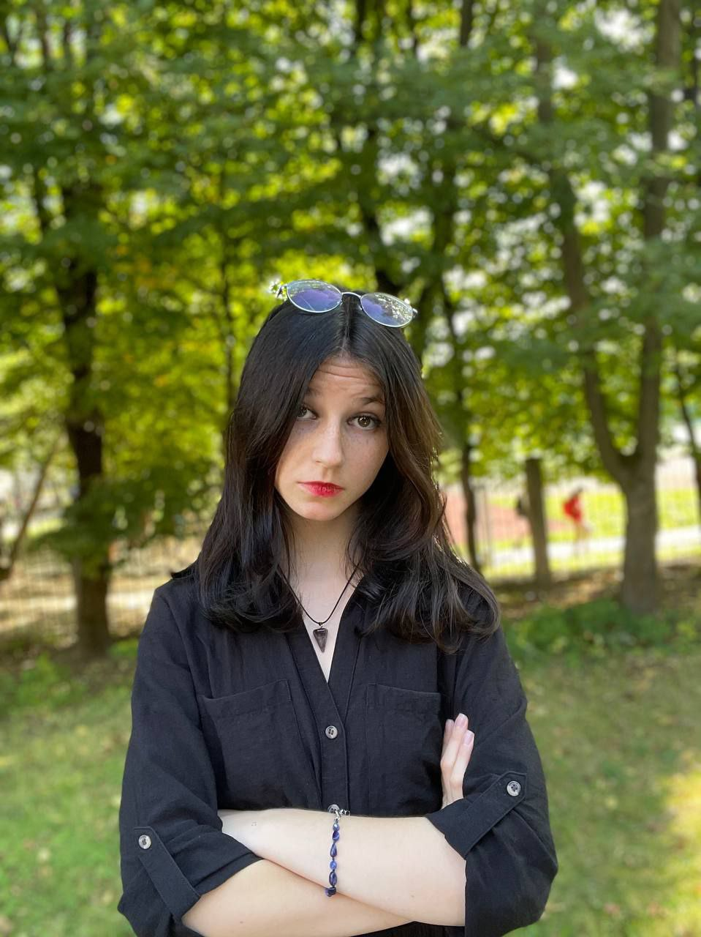
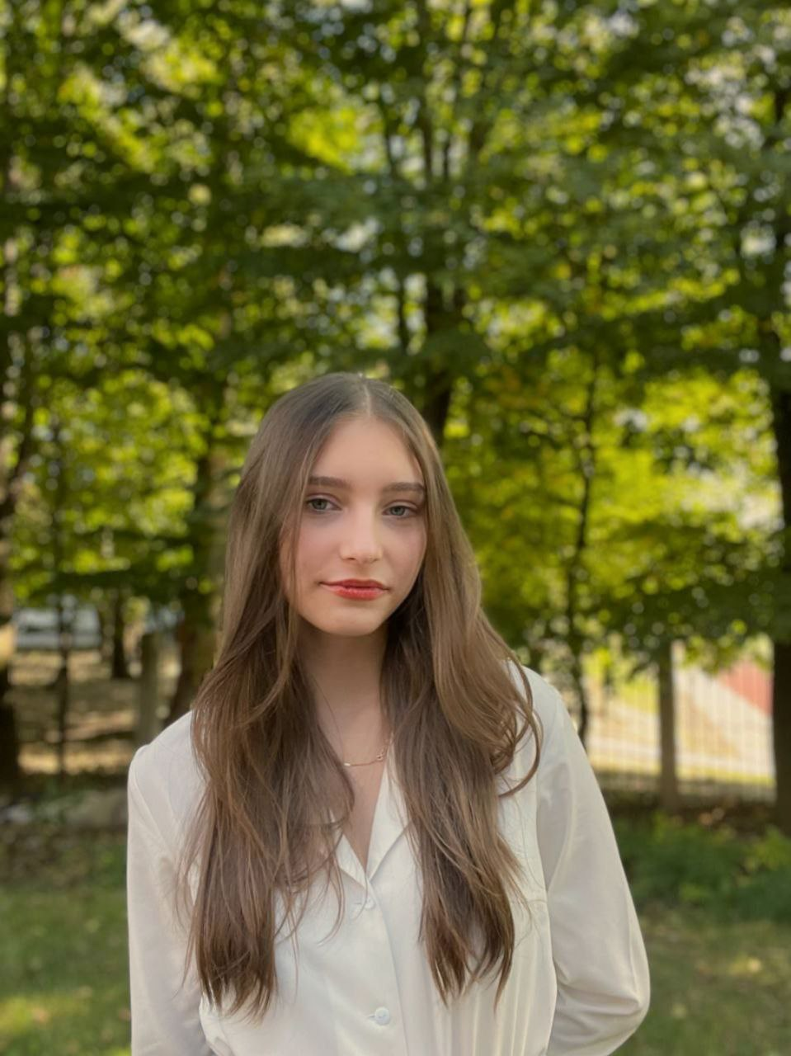
Комісія з питань дозвілля – організація різних гімназійних свят, заходів. Встановлення зв’язків з позагімназійними закладами

Slide 8
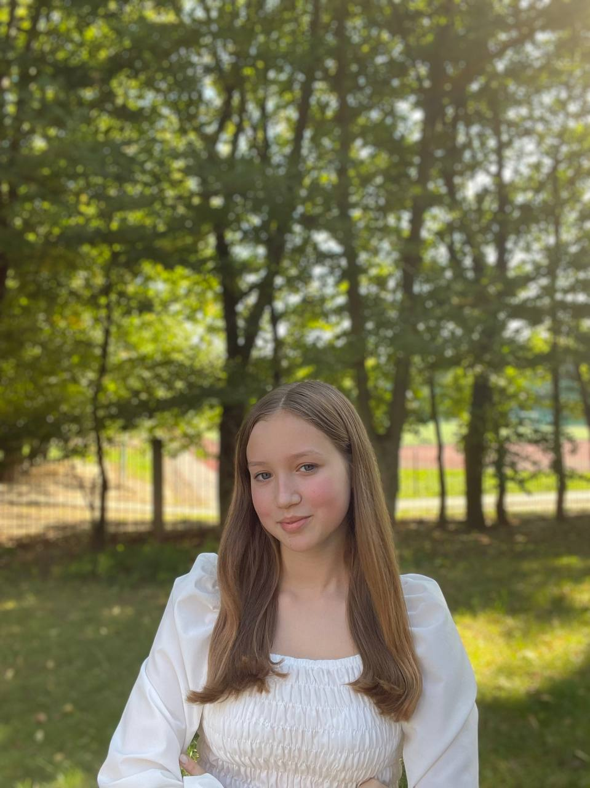
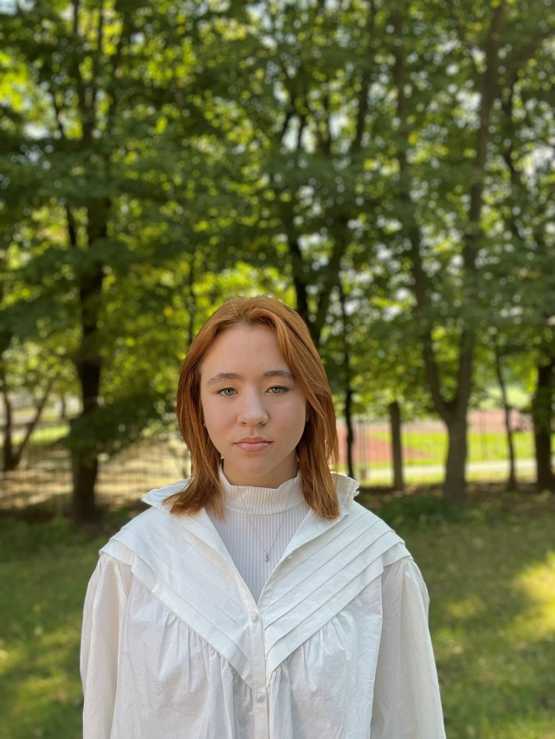
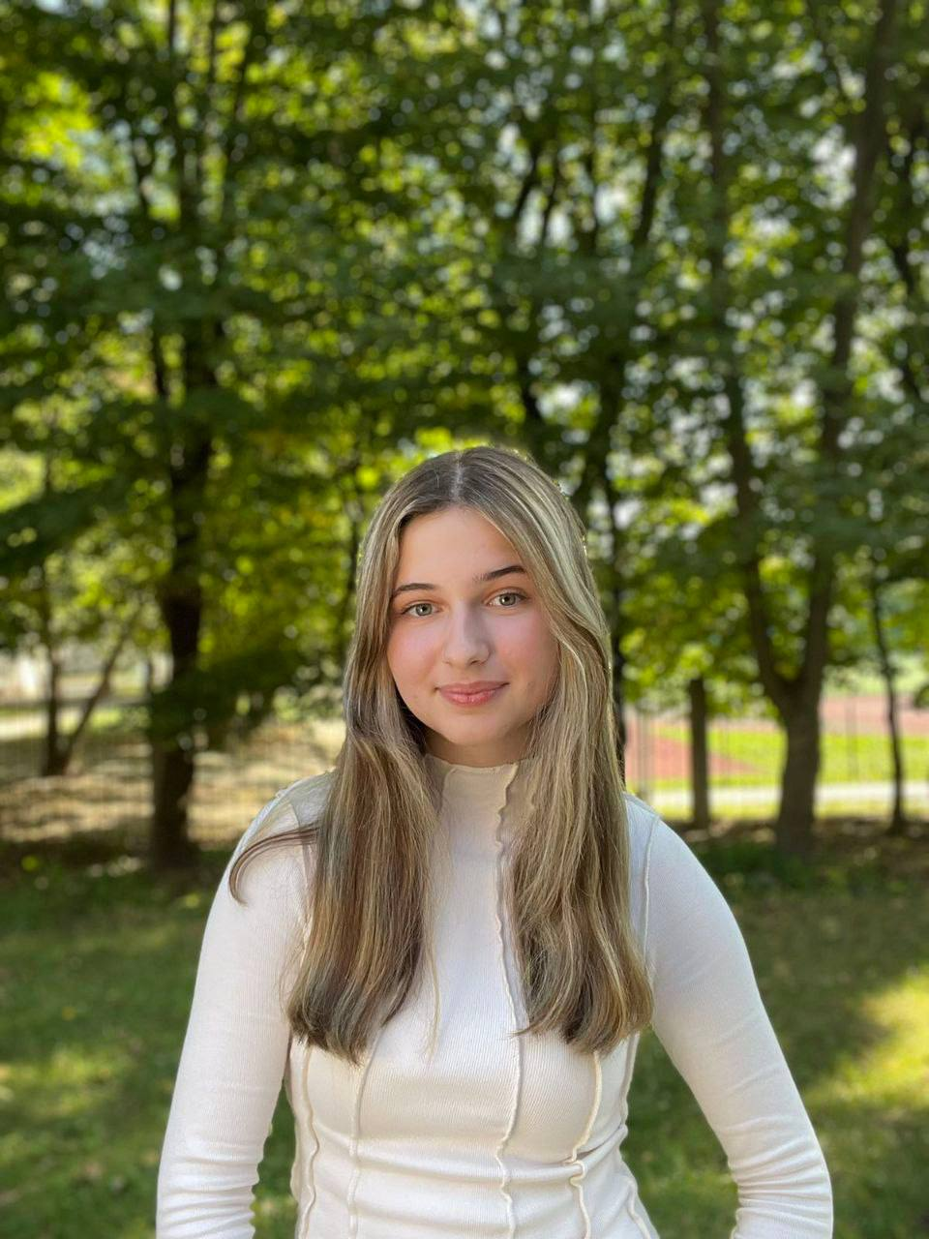
Комісія інформації – опрацювання даних в сфері інформації та їх поширення. Ведення соціальних сторінок гімназій на мультимедійних платформах

Slide 9
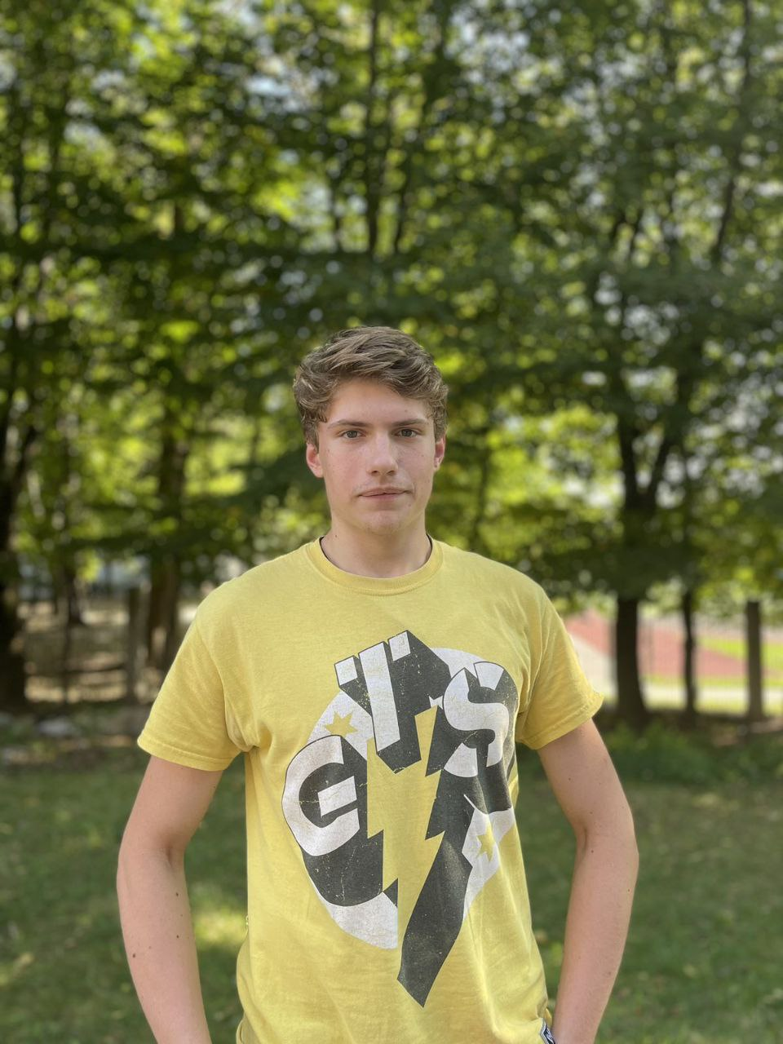
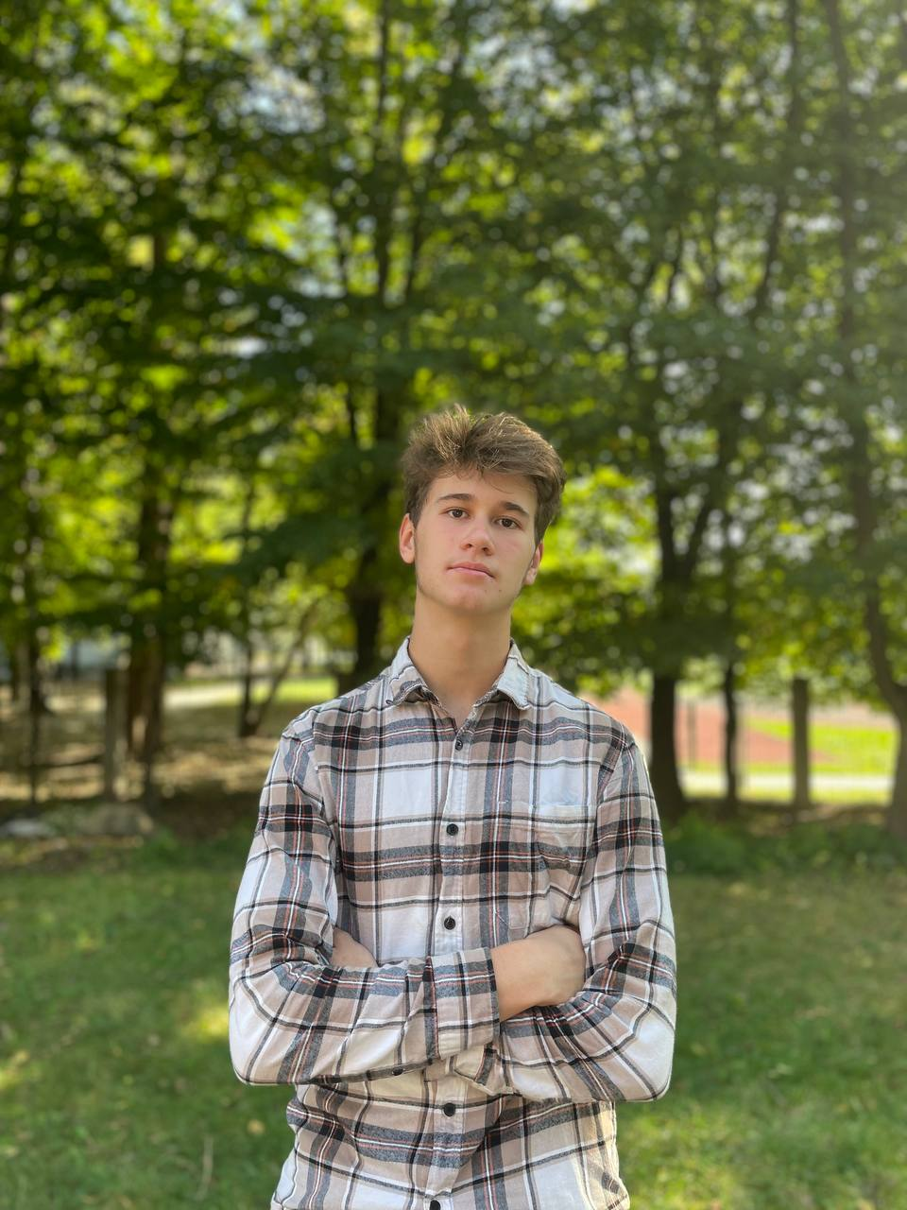
Комісія зі спорту - організація різних заходів з фізичної сфери. Проведення змагань з різних видів спорту на території гімназії

Slide 10
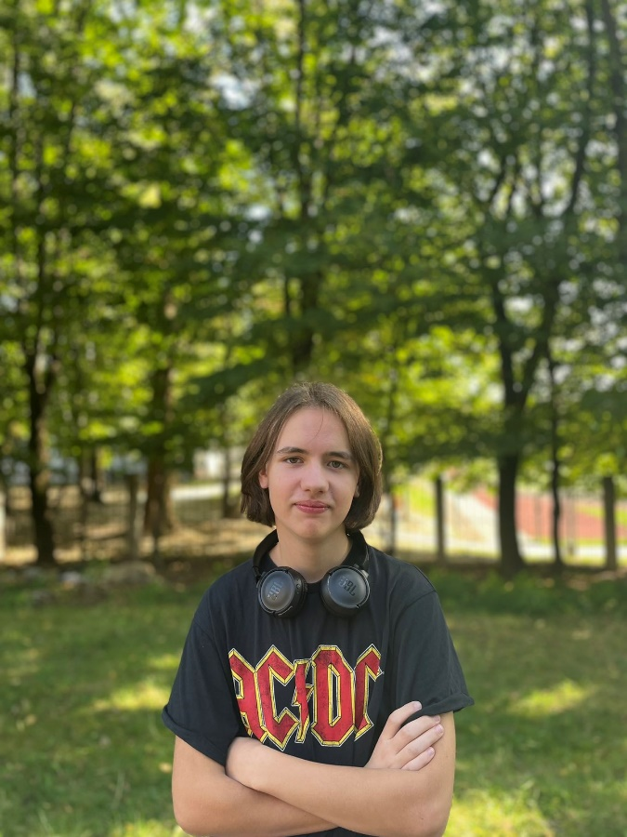
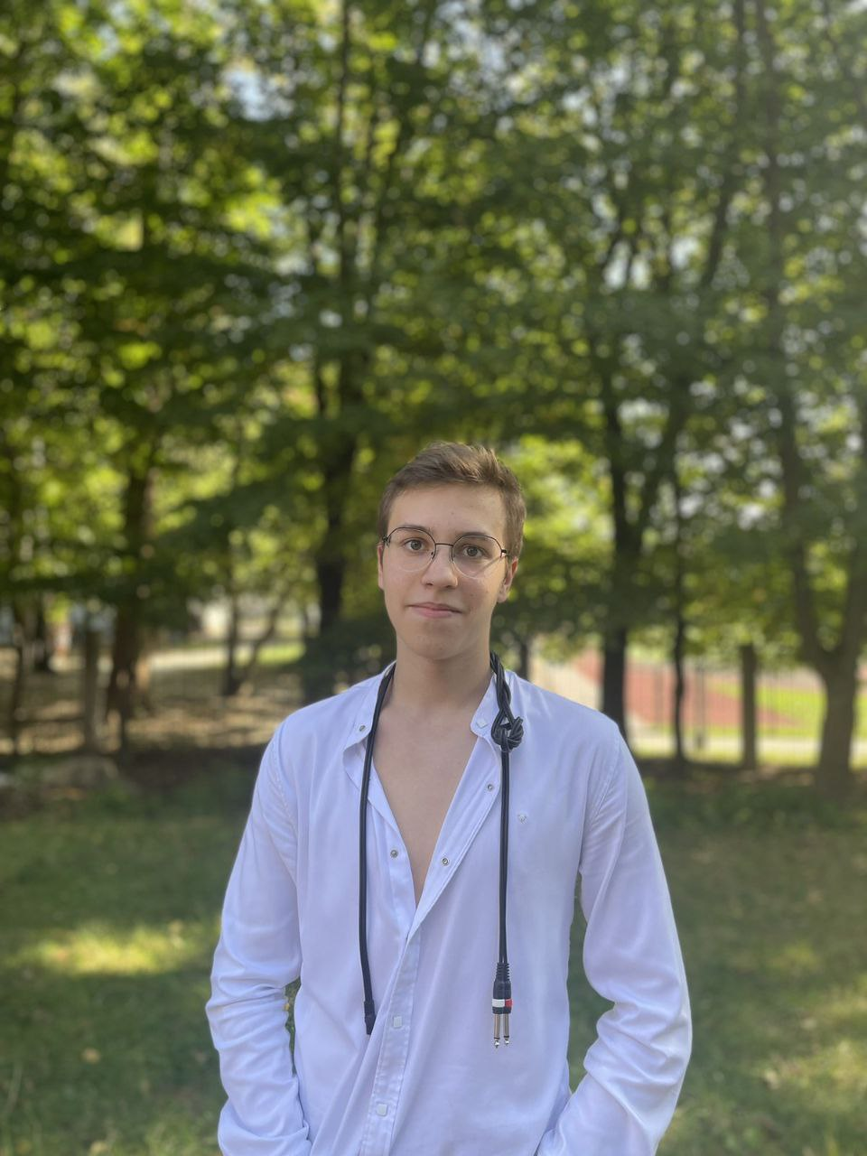
Відповідальні за апаратуру – відповідають за вчасне доставлення апаратури та їх цілісності. Налаштування апаратури на свята

